Slide 1



单元磁盘图的平衡线分隔符
Balanced line separators of unit disk graphs
报告人：张辉
Notes:
猪七爷素材淘宝店：https://shop149141837.taobao.com

Slide 2

目录
Contents
01
02
03
内容简介
关键技术分析
小结

Slide 3
01
内容简介

Slide 4


01
内容简介
在一般稀疏图中，人们做了大量的工作来证明具有某些性质的分离子的存在。为
例如，著名的Lipton-Tarjan平面分隔定理指出，对于任何n个顶点的平面图，都存在大小为O(√n)的2/3分隔符。类似的定理已经证明了有界亏格图，无极小图，低密度图和多项式展开图。这些分隔符结果适用于不包含任意大小的完整图的图类，并且每个图都包含类只包含O(n)条边，其中n是顶点的数量。因为任何α-separator的完全图(n)顶点，对于包含完全图的图类的分隔符的研究似乎是无用的。然而，目前还不清楚对于可能稠密的图，分隔符相对于边的数量有多小。我们感兴趣的焦点可能是稠密的几何图形，它常常编码其他的几何信息邻接。即使可以在几何图形中使用分隔符工具，通常也会丢失几何信息在这个过程中。因此，部分文献集中在寻找平衡的分隔符，也保存了几何图的几何性质。这种分色器称为几何分色器。

Slide 5
02
关键技术分析

Slide 6
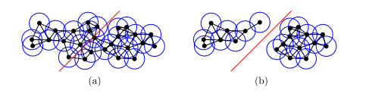
02
关键技术分析
一个单元磁盘图的行分隔符示例。(a)一组单元磁盘(蓝色)和一行(红色)。(b)删除被红色分割的磁盘直线留下一个不连通的图。这些分隔符结果适用于不包含任意大小的完整图的图类，并且每个图都包含类只包含O(n)条边，其中n是顶点的数量。因为任何α-separator的完全图(n)顶点，对于包含完全图的图类的分隔符的研究似乎是无用的。然而，目前还不清楚对于可能稠密的图，分隔符相对于边的数量有多小。

Slide 7
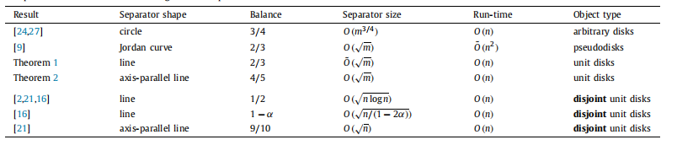
02
关键技术分析
使用线分隔符处理交叉磁盘有些困难。If 我们 选择 独立 的 两 两 不 相交 的 geometric 对象 由 Jordan curve, 然后 我们 可以 雇佣 curve. 的 内部 体积 参数然而,我们不能为行分隔符使用卷参数，因为该行不确定有界区域。

Slide 8
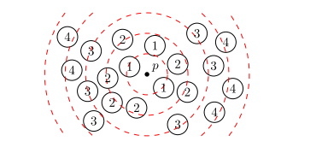
02
关键技术分析
设Ci为以p为圆心的半径为2i的圆，对于i = 0,1，…那么D中的每个圆盘最多与两个点相交这些圆——如果一个圆盘被两个圆相交，交点就在圆盘的边界上。让Di⊆D
与Ci有非空交点的磁盘集合，对于i = 0,1，。Note , i |Di| ≤ 2 n
Given 随机 线 _x0002_ 通过 p, ki 的 磁盘 数量 的 Di _x0002_ 最多 four, 是 由于 交叉分离，其期望为O(|Di|/i)。因此，根据期望的线性关系，D的期望圆盘数交叉 是 有 界 的

Slide 9
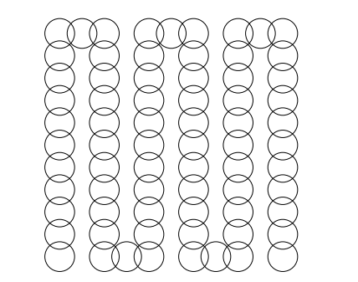
02
关键技术分析
F我们 构建 的 安排 curves, 并 获得 一 组 平面 图形 的 顶点 的 顶点 arrange_x0002_ment 和 连续 顶点 由 edge. 曲线 连接我们对所得到的平面图形进行三角剖分使之成为平面图形最大的平面。然后，我们找到一个简单的循环2/3分隔符C(即在图中形成一个循环的2/3分隔符)的大小O(√m + n)总是存在的。我们输出C中包含一个顶点的所有曲线。在我们的实现中，我们用蛮力的方式构造了圆的排列，并使用了一个简单的循环分离器该算法由Holzer等人提出，称为基本循环分离器(FCS)算法。虽然FCS算法没有Fox-Epstein等人最近的实验研究表明，理论保证了所得分离器的尺寸它具有与最先进的循环分离器算法相当的性能，并在理论上保证了大多数的性能

Slide 10
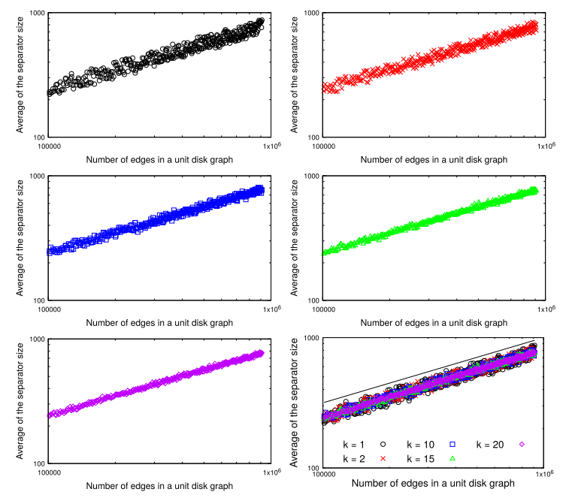
02
关键技术分析

Slide 11
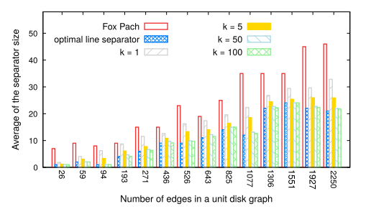
02
关键技术分析
比较我们的方法与Fox-Pach方法在随机实例中的分隔符大小。横轴表示边的数量，
纵轴为隔板尺寸;红色的条是Fox-Pach方法得到的，蓝色的条是最优的线分隔符，剩下的是我们的方法。在尝试k个随机方向(k∈{1,5,50,100})并返回最小尺寸分割器后，得到4个bar。对于所有方法，我们
重复此过程20次，并显示平均最小尺寸。。

Slide 12
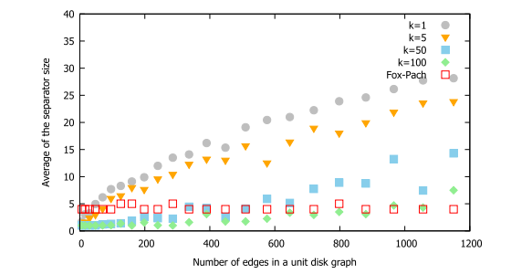
02
关键技术分析
snake实例的平均分隔符大小。横轴表示边的数量，我们用人工控制
参数q的取值范围为3到199。纵轴表示算法运行k次时，k∈{1,5,50,100}的平均分隔符大小。回忆
通过构造snake实例，在所有实例中，最优分隔符的大小正好为1。

Slide 13
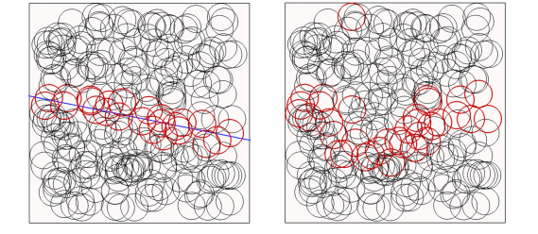
02
关键技术分析
当边数为1551时得到的分色器。红色磁盘形成2/3分隔符。(左)尺寸为24的最佳行分隔符。(右)
用Fox-Pach法得到的分离器尺寸为35。
我们注意到Fox-Pach方法选择“外部边界”上的一个磁盘，这个磁盘常常与其他磁盘断开连接。
这是添加了额外的人工边来三角化图形的结果。

Slide 14
03
小结

Slide 15

03
小结
这篇论文留下了一些有待解决的问题。定理1的证明依赖于中心点的存在和平衡
2/3看起来是固有的。在一个行分隔符的平衡上给出一个更好的界是一个开放的问题，
可能会以分隔符大小的更糟糕边界为代价。这可能会导致平衡和平衡之间的权衡线分隔符的分隔符大小。
本文主要研究磁盘，特别是单位磁盘。在2.2节末尾解释的方法可以是用于表示与定理1相似大小的胖凸物体的相似结果。然而，我们不知道是否该方法可推广到任意大小的凸目标。这是另一个有待解决的问题。

Slide 16
THANK YOU

